Slide 1

홈페이지 기획안
PLUG

Slide 2
CONTENTS
메인 화면
소개화면
프로젝트
이용약관
개인정보처리방침
버튼
스크롤을 내리지 않아도 보이는 화면
스크롤을 내려야 보이는 화면
효과

Slide 3



1. 메인 화면
메인 화면
소개 화면
Enming Games
엔밍 게임즈
메인
소개
프로젝트
프로젝트
게임을 만듭니다
즐거움을 만듭니다
메인 화면
Enming Games
엔밍 게임즈
이용약관
Enming Games
대표자: FURIOSA | test@daum.net
이용약관 개인정보처리방침
© 2020 Enming Games. All Right Reserved.
개인정보처리방침

Slide 4
2-1. 소개 화면
메인 화면
소개 화면
Enming Games
엔밍 게임즈
메인
소개
프로젝트
프로젝트
저희 Enming Games는 10대들로 이루어진
아주 젊은 개발팀입니다.
메인 화면

Slide 5


2-2. 소개 화면
저희 Enming Games는 상상하던 게임을 직접 만드는 일을 합니다.
저희는 지금까지 저희가 게임을 하면서 느꼈던 불편한 점들,
그리고 ‘이런 게임이 있었으면 좋겠다.’ 라고 생각했던 것들을 모두 모아 그것들을 실제 게임으로 탄생시킵니다.
그야말로 상상하던 게임을 실제로 만드는 거죠.

Slide 6

2-3. 소개 화면
여러분이 상상하던 게임이 현실이 되는 그날까지
Enming Gmaes의 노력은 계속됩니다.
Enming Games
엔밍 게임즈
이용약관
Enming Games
대표자: FURIOSA | test@daum.net
이용약관 개인정보처리방침
© 2020 Enming Games. All Right Reserved.
개인정보처리방침

Slide 7


3-1. 프로젝트
메인 화면
소개 화면
Enming Games
엔밍 게임즈
메인
소개
프로젝트
프로젝트
유니티
엔트리
3-3 프로젝트(엔트리)
3-2 프로젝트(유니티)
메인 화면
Enming Games
엔밍 게임즈
이용약관
Enming Games
대표자: FURIOSA | test@daum.net
이용약관 개인정보처리방침
© 2020 Enming Games. All Right Reserved.
개인정보처리방침

Slide 8
3-2. 프로젝트(유니티)
메인 화면
소개 화면
Enming Games
엔밍 게임즈
메인
소개
프로젝트
프로젝트
작품 사진 1
작품 사진 2
작품 사진 3
작품이름1
작품이름2
작품이름3
자세히 보기
자세히 보기
자세히 보기
메인 화면
Enming Games
엔밍 게임즈
이용약관
Enming Games
대표자: FURIOSA | test@daum.net
이용약관 개인정보처리방침
© 2020 Enming Games. All Right Reserved.
개인정보처리방침

Slide 9
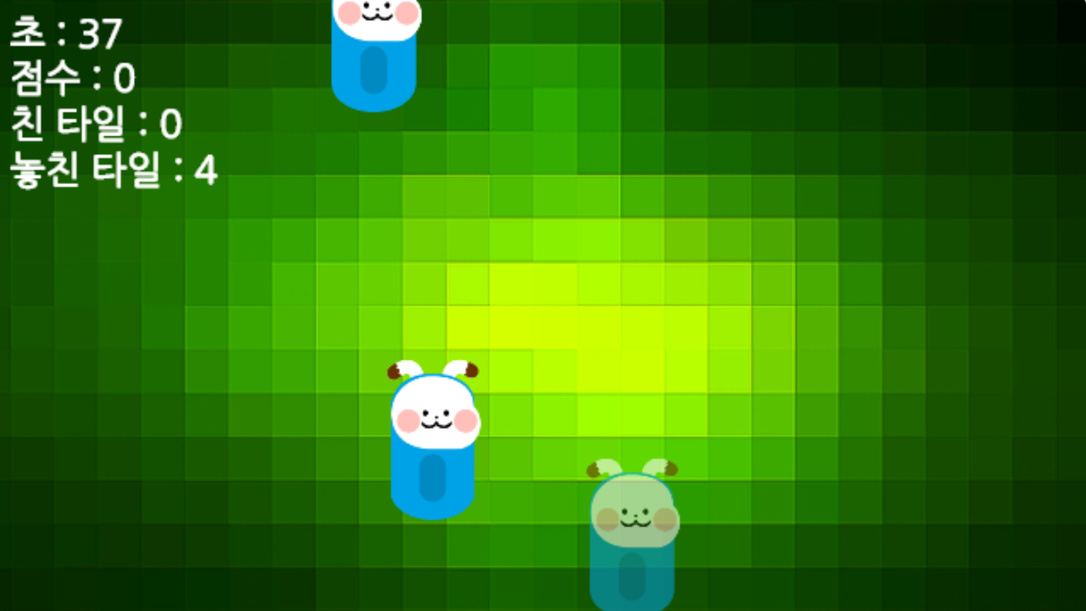
3-3. 프로젝트(엔트리)
메인 화면
소개 화면
Enming Games
엔밍 게임즈
메인
소개
프로젝트
프로젝트
작품 사진 1
작품 사진 2
작품 사진 3
Tile of entry
작품이름2
작품이름3
작품이름1
자세히 보기
자세히 보기
자세히 보기
자세히 보기
메인 화면
Enming Games
엔밍 게임즈
이용약관
Enming Games
대표자: FURIOSA | test@daum.net
이용약관 개인정보처리방침
© 2020 Enming Games. All Right Reserved.
개인정보처리방침

Slide 10
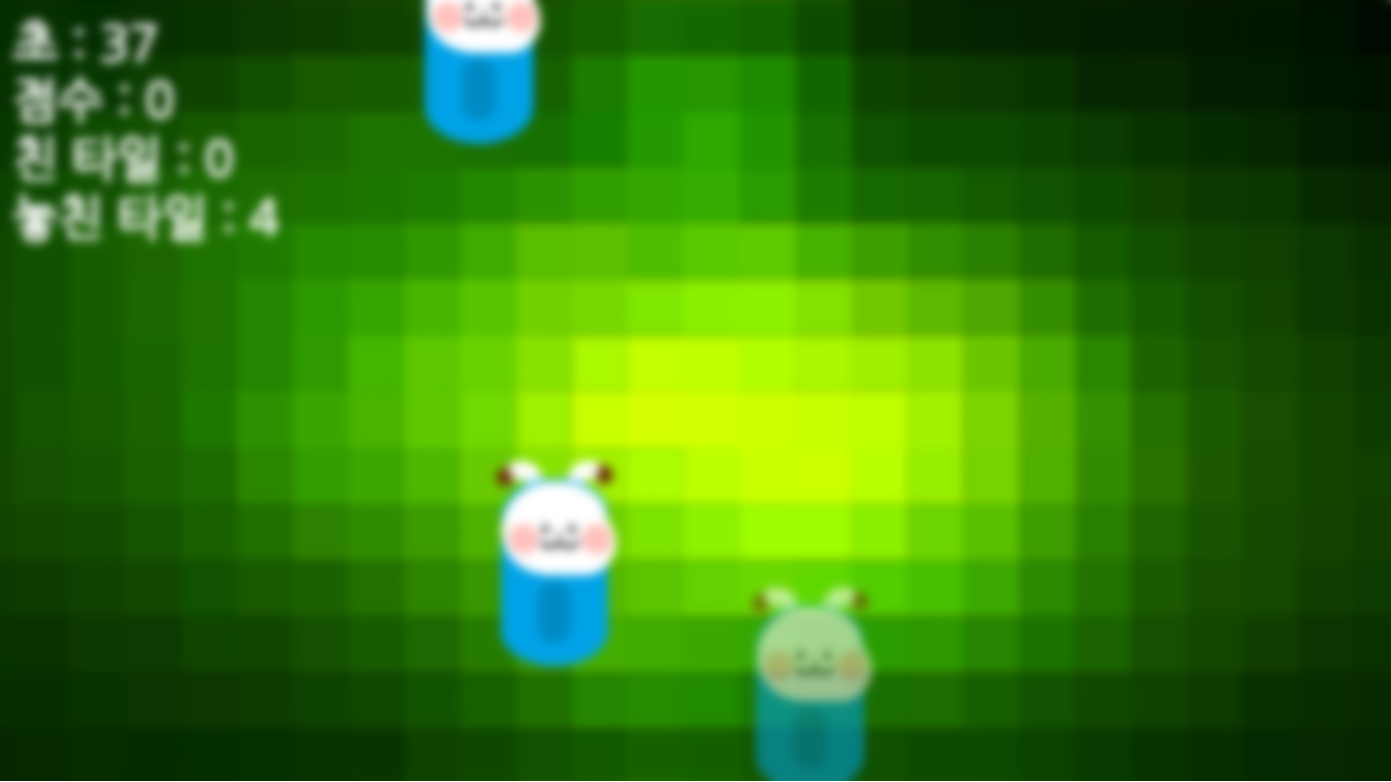
3-4. 프로젝트(엔트리-Tile of entry)
메인 화면
소개 화면
Enming Games
엔밍 게임즈
메인
소개
프로젝트
프로젝트
40초 동안 미니게임을 통해
나의 순발력을 알아보세요.
메인 화면
플레이하기 >
Enming Games
엔밍 게임즈
이용약관
Enming Games
대표자: FURIOSA | test@daum.net
이용약관 개인정보처리방침
© 2020 Enming Games. All Right Reserved.
개인정보처리방침

Slide 11
4. 이용약관
메인 화면
소개 화면
Enming Games
엔밍 게임즈
메인
소개
프로젝트
프로젝트
이용약관 쓸 시간이 없었어요.
메인 화면
Enming Games
엔밍 게임즈
이용약관
Enming Games
대표자: FURIOSA | test@daum.net
이용약관 개인정보처리방침
© 2020 Enming Games. All Right Reserved.
개인정보처리방침

Slide 12
4. 개인정보처리방침
메인 화면
소개 화면
Enming Games
엔밍 게임즈
메인
소개
프로젝트
프로젝트
개인정보처리방침 쓸 시간이 없었어요.
메인 화면
Enming Games
엔밍 게임즈
이용약관
Enming Games
대표자: FURIOSA | test@daum.net
이용약관 개인정보처리방침
© 2020 Enming Games. All Right Reserved.
개인정보처리방침

Slide 13
The End

